Slide 1


PROJET DESCIPTION DES DONNÉES
GROUPE B
CYLIA HANI & WAFAA BENKORRECHE

Slide 2

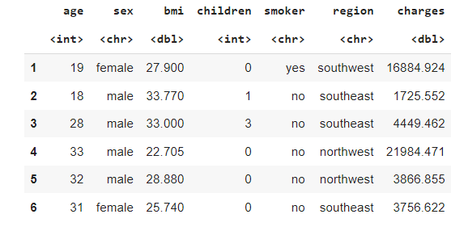

CHOIX DU DATASET
Nous avons opté pour un ensemble de données librement accessibles, qui concernent les coûts supportés par certains résidents américains, classés en fonction de leur âge, de leur sexe et de leur région de résidence.

Slide 3



DESCRIPTION DES VARIABLES DATAFRAME
Deux variables quantitatives :
Charges : variable quantitative continues
Age : variable quantitative discrète
Deux variables qualitatives :
Sex: variable qualitative binaire
Region: variable qualitative nominale
Choix de la variable d’intérêt:
Variable ‘charges’

Slide 4
OBJECTIF
Créer un script R qui va :
Ce script doit être :
Décrire les différentes variables.
La ligne de code la plus courte possible pour économiser du temps, éviter les erreurs et la rendre lisible pour les autres.
Croiser les variables d’intérêt.

Slide 5

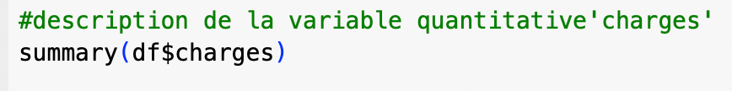
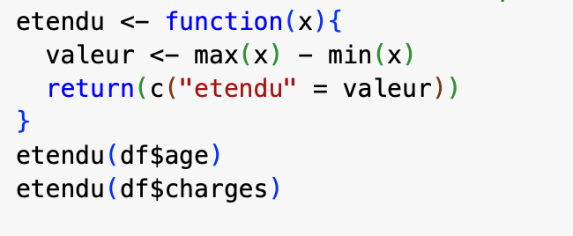
DESCRIPTION DES VARIABLES EN UTILISANT :
01
PARAMETRES DE POSITION ET DISPERSION
Utilisation de la fonction ‘summary’
02
CRÉATION D’UNE FONCTION ETENDUE
permet de calculer la différence entre la valeur max - valeur min

Slide 6
OBSTACLE
Les valeurs manquantes NaN

Slide 7
OBSTACLE
SOLUTION
Les valeurs manquantes NaN
“na.rm = TRUE”: pour que les valeurs manquantes (NA, Not Available) soient supprimées lors du calcul de la variance.

Slide 8
CROISEMENT DES VARIABLES
Croisement Quanti-Quali
Croisement Quali-quali
Croisement Quanti-Quanti
Entre la variable d’interet ‘Charges ’ et ‘région’ dans un premier temps et entre la variable d’interet mais cette fois avec la variables ‘sex’ nous permet de voir la distribution des charges en fonction des regions et du genre
Entre la variable ‘sex’ et ‘région’, nous permet de voir la distribution des sexes en fonction des regions
Entre la variable ‘charges’ et ‘Age’, nous permet de voir la différence des charges selon es différentes tranches d’ages

Slide 9
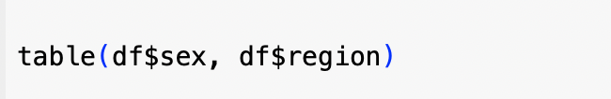

CROISEMENT DES VARIABLES
Croisement Quanti-Quali
Croisement Quali-quali
Croisement Quanti-Quanti
Entre la variable d’interet ‘Charges ’ et ‘région’ dans un premier temps et entre la variable d’interet mais cette fois avec la variables ‘sex’ nous permet de voir la distribution des charges en fonction des regions et du genre
Entre la variable ‘sex’ et ‘région’, nous permet de voir la distribution des sexes en fonction des regions
Entre la variable ‘charges’ et ‘Age’, nous permet de voir la différence des charges selon es différentes tranches d’ages
Croisement Quali-quali
Croisement Quanti-quali
Croisement Quanti-Quanti

Slide 10
MERCI POUR VOTRE ATTENTION!
GROUPE B
CYLIA HANI & WAFAA BENKORRECHE

